Slide 1
DIKLAT ASESOR ONLINE Oleh : Hendy Setyawan

Slide 2
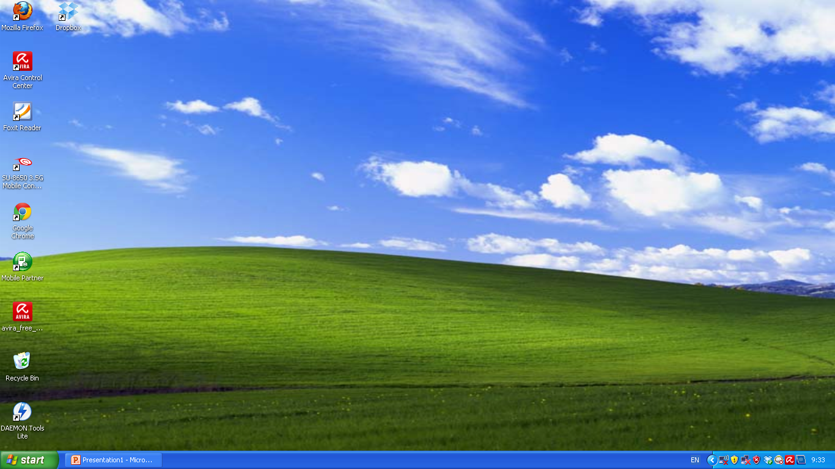
Sambungkan ke LOKAL AREA NETWORK (LAN)
Fokuskan pada toolbar kanan bawah

Slide 3
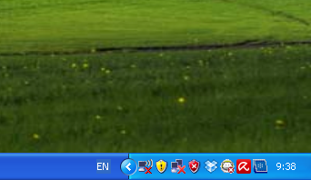
Fokuskan pada toolbar kanan bawah

Slide 4
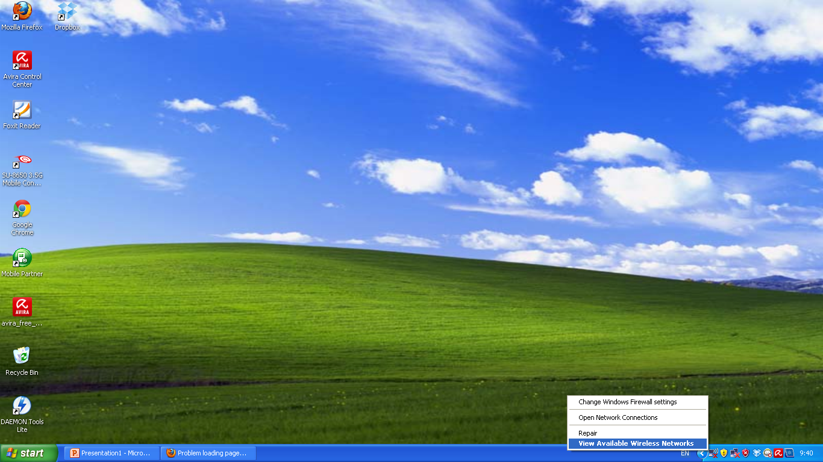
KLIK KANAN pada gambar wireles !
PILIH “View Available Wireless Network” !
untuk melihat network (jaringan) yang ada.

Slide 5
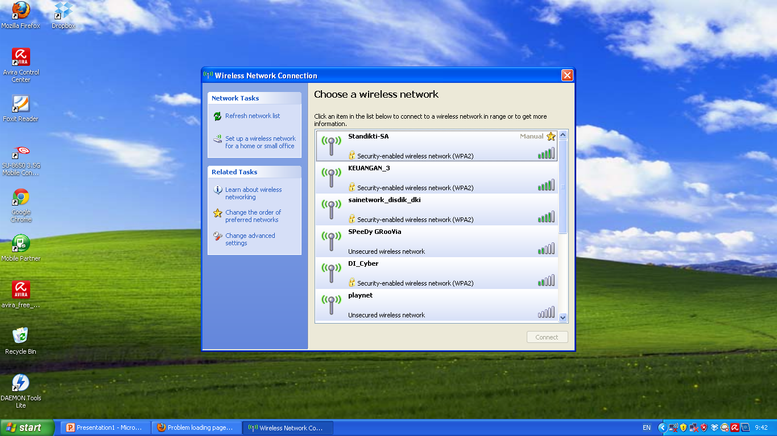
Tampilan network yang tersedia …

Slide 6
Pilih wireless network “Standikti-SA” !

Slide 7
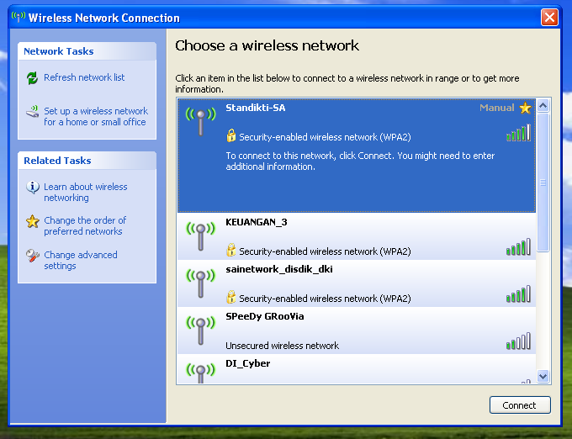
Klik wireles netowk “Standikti-SA” !
Klik “ Connect “ !

Slide 8
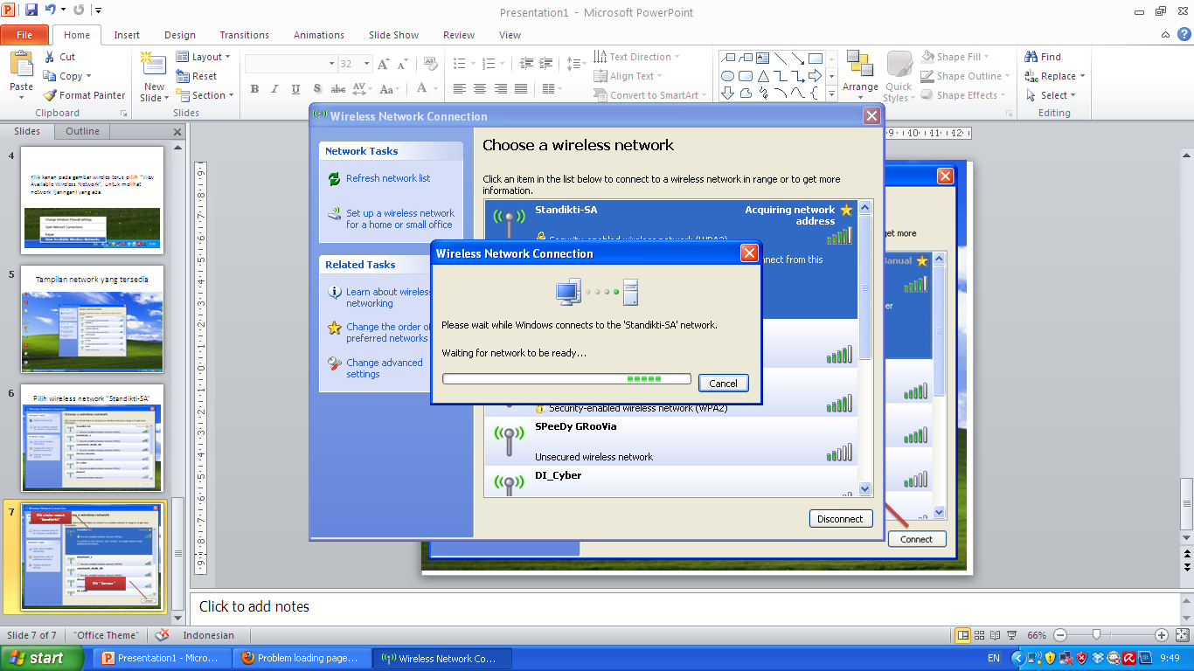
Tunggu beberapa saat untuk komputer melakukan konfigurasi !

Slide 9

Komputer sudah terkoneksi

Slide 10

Sebelum terkoneksi
Sesudah terkoneksi

Slide 11
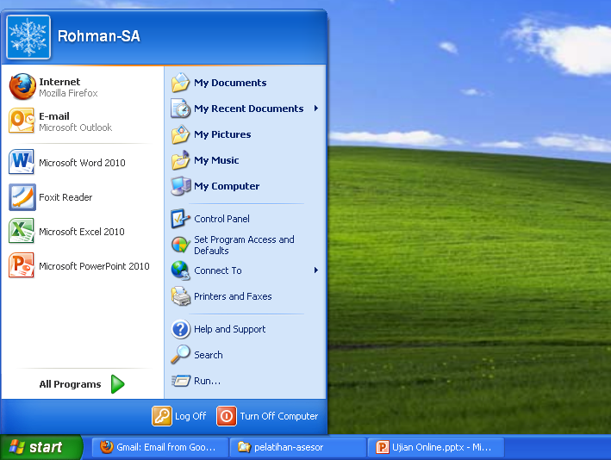
BUKA INTERNET…!
1. Klik “Start” pada toolbar kiri bawah !
2. Pilih “Internet” !

Slide 12
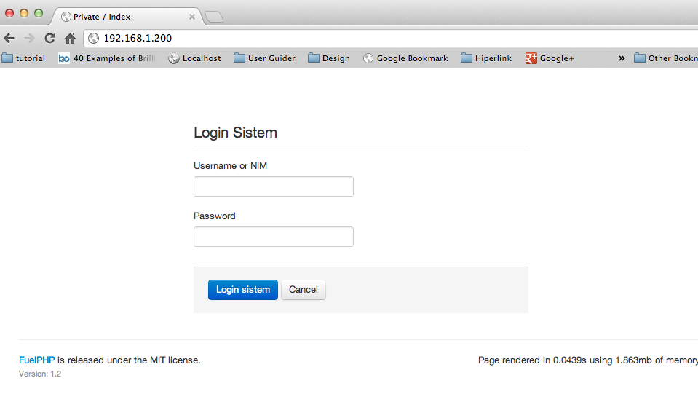
Masukan alamat Internet Protokol (IP) Server “192.168.1.200” pada Uniform Resource Locator (url) lalu enter ! (untuk membuka materi pelatihan …!)

Slide 13
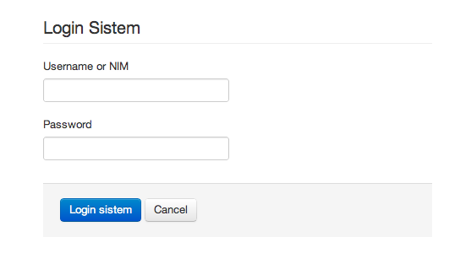
Masukan username dan password (pada waktu akan ujian online …!!!)

Slide 14
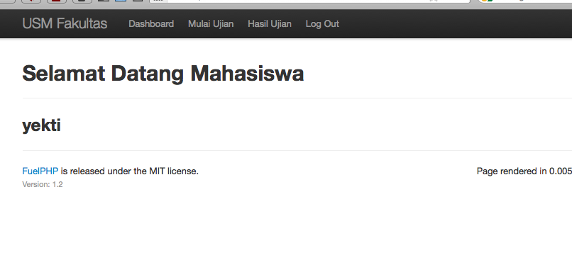
Mulai ujian onlie
Melihat hasil ujian
Keluar Sistem

Slide 15
Mulai ujian…!
Klik menu mulai ujian !

Slide 16
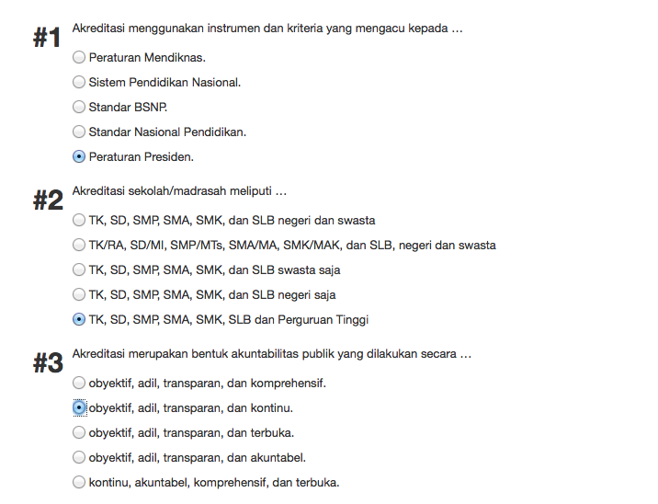
Mulai menjawab…!

Slide 17
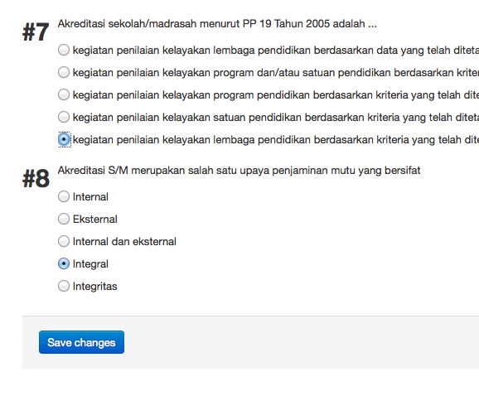
Klik “Save changes” !
untuk menyimpan jawaban

Slide 18
Untuk melihat hasil ujian …
Klik menu hasil ujian !

Slide 19
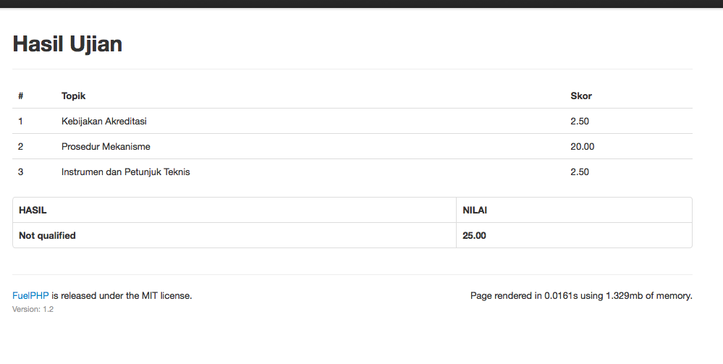
Hasil Ujian

Slide 20
jangan lupa untuk keluar dari sistem …
Klik log out untuk keluar !

Slide 21
TERIMA KASIH

